Slide 1
prédiction de séries temporelles en utilisant des cellules lstm
Becquerelle Vincent
Macé Nicolas
Magre Pierre

Slide 2
Introduction
Réseaux de neurones
il est possible de travailler avec des données temporelles telles que des valeurs boursières sur un laps de temps
Pour cela, la reine des topologies se nomme LSTM

Slide 3
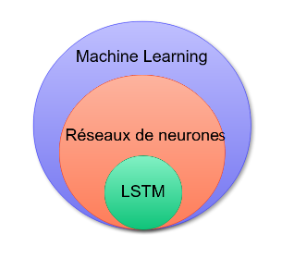
LSTM
Champ d’étude de l’intelligence artificielle : Le Machine Learning
il est important de savoir quelles décisions ont été prises dans le passé afin de prendre une décision optimale à l’instant t.

Slide 4
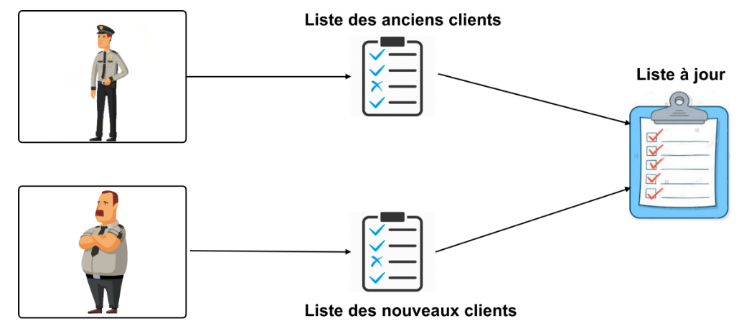
Vulgarisation
La porte d’oubli : filtrer les anciennes valeurs contenues dans la cellule mémoire précédente.
La porte d’entrée : Parmi les nouvelles entrées, laisser passer les informations qui sont pertinentes (nouveaux clients).
La porte de sortie : Mettre a jour la liste des anciennes données.

Slide 5


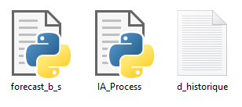

Notre projet

Slide 6
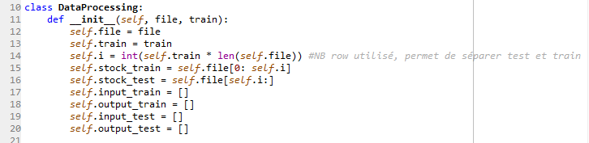
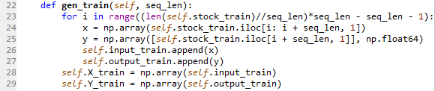
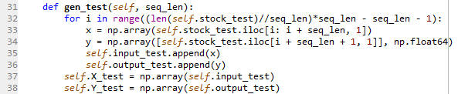
Le fichier IA_PROCESS.PY

Slide 7
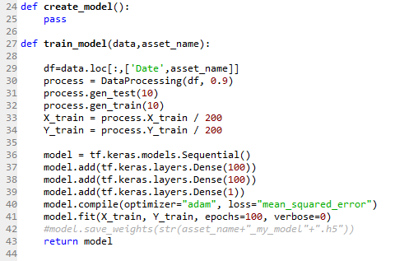
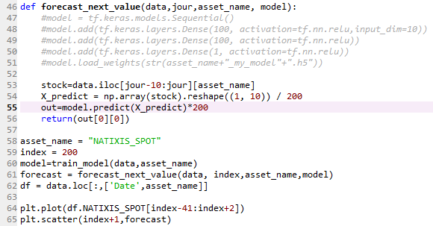
Le fichier forecast_b_s.py

